Slide 1

ИННОВАЦИОННЫЙ ПРОЕКТ
«Повышение качества математического образования в школах муниципалитета»
МКУО РИМЦ Курганинск

Slide 2
Актуальность
Конкуренция/Инновации
Умение принимать решения | Способность находить новые пути | Умение доказывать свою продуктивность

Slide 3
Решение задачи на 3-х уровнях
Родители
Педагоги Учащиеся

Slide 4
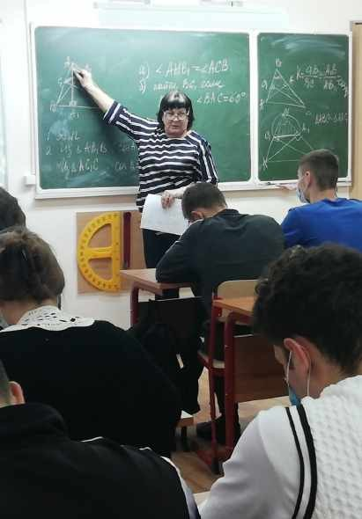
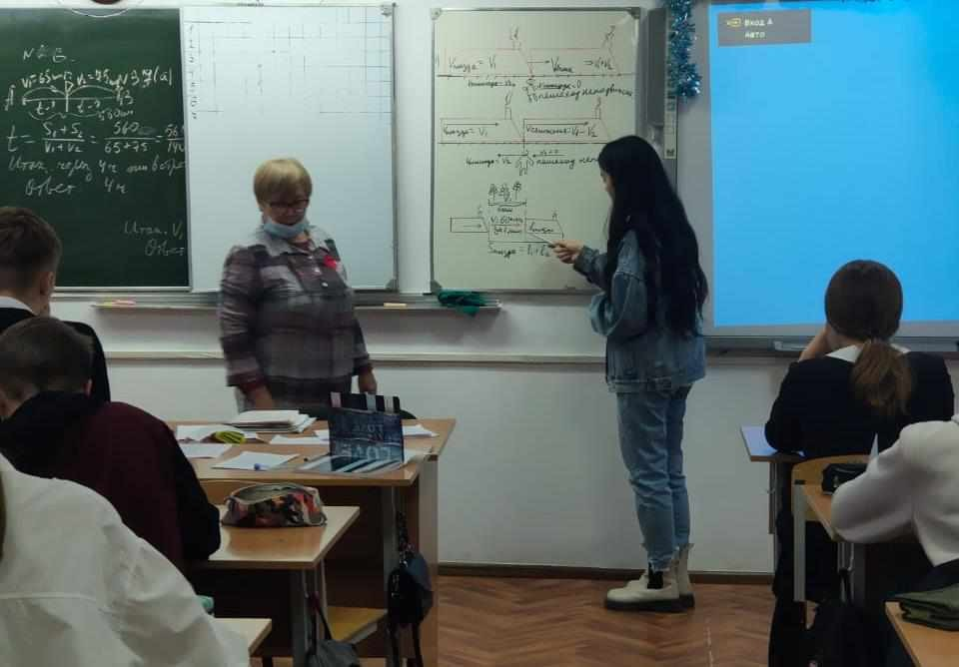
Занятия учащихся в Математической школе

Slide 5

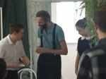
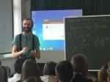
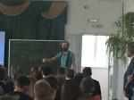
Соглашение о сотрудничестве с КМЦ АГУ
Встреча учащихся 10-11 классов и учителей математики с доктором физико- математических наук, профессором МФТИ и АГУ А. В. Савватеевым
Во встрече приняли
участие 98 школьников и
26 педагогов

Slide 6
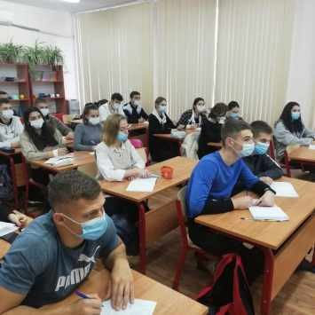
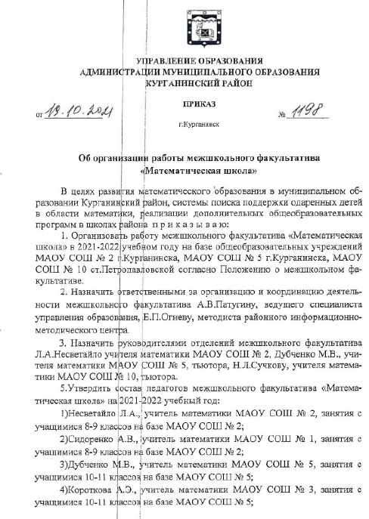
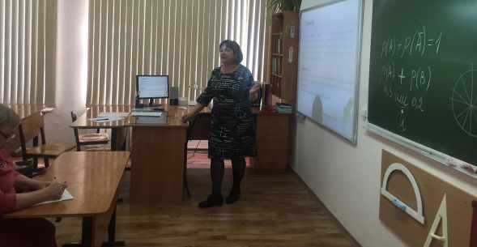
Математическая школа
47 обучающихся
3 общеобразовательные организации

Slide 7
Математическая школа
Руководители :
МАОУ СОШ № 2 – Любовь Алексеевна Несветайло, учитель математики высшей квалификационной категории
МАОУ СОШ № 5 – Марина Валентиновна Дубченко, учитель математики высшей квалификационной категории, тьютор, заслуженный учитель РФ
МАОУ СОШ № 10 – Наталья Львовна Сучкова, учитель математики высшей квалификационной категории, тьютор, Почетный работник народного образования

Slide 8
Математическая школа
Школы – опорные пункты
МАОУ СОШ № 2, МАОУ СОШ № 5
МАОУ СОШ № 10
Школы – участники проекта
МАОУ СОШ № 1, МАОУ СОШ № 2, МАОУ СОШ № 3, МАОУ СОШ № 4, МАОУ СОШ № 5, МБОУ СОШ № 19
МАОУ СОШ № 1, МАОУ СОШ № 2, МАОУ СОШ № 3, МАОУ СОШ № 4, МАОУ СОШ № 5, МБОУ СОШ № 19
МАОУ СОШ № 10, МБОУ СОШ № 11, МАОУ СОШ № 12, МАОУ СОШ № 9, МБОУ ООШ № 25, МБОУ СОШ № 8
9 класс
11 класс
9, 11 класс

Slide 9

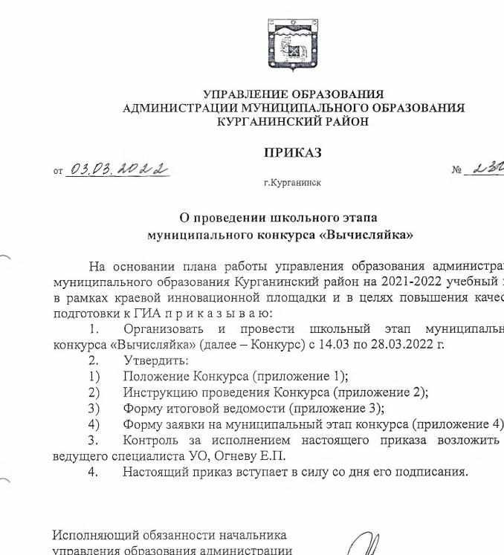
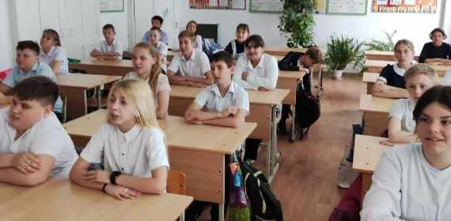
Муниципальный конкурс «Вычисляйка»
Количество участников
1047
1200
1000
800
600
400
200
0
702
2021 год
2022 год

Slide 10
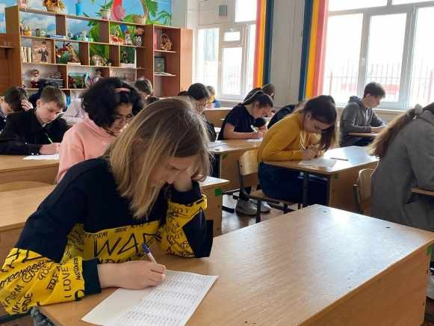
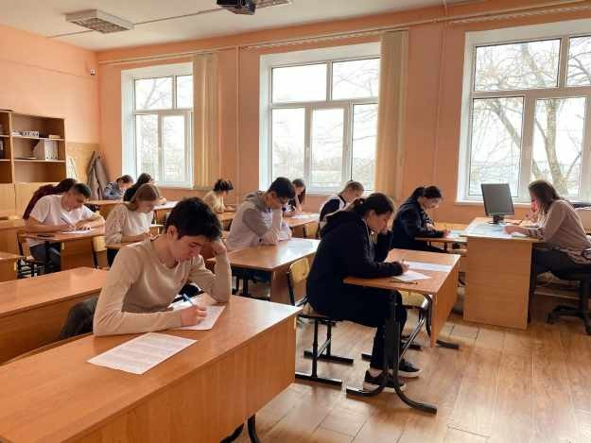
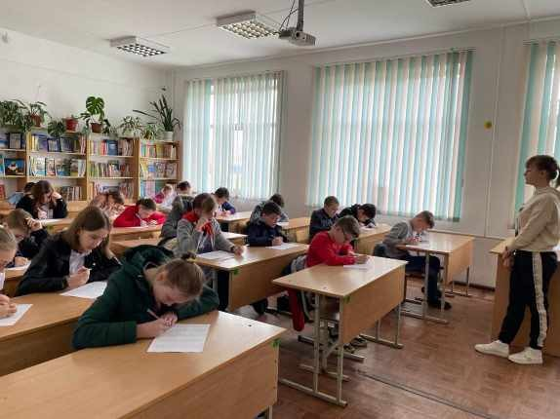
Муниципальный конкурс «Вычисляйка»
Учащиеся школ района на
муниципальном конкурсе
«Вычисляйка»

Slide 11

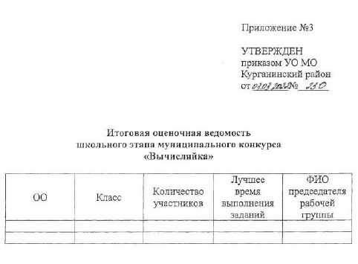
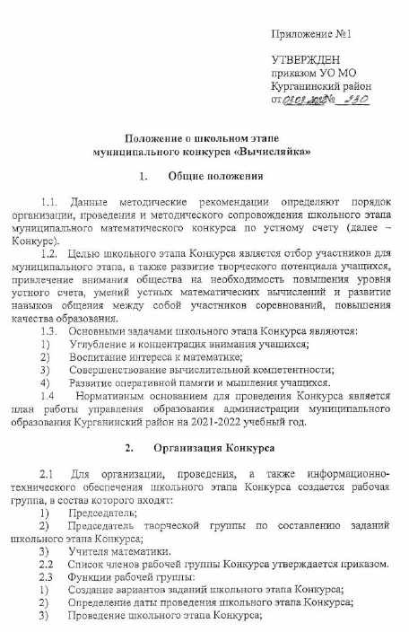
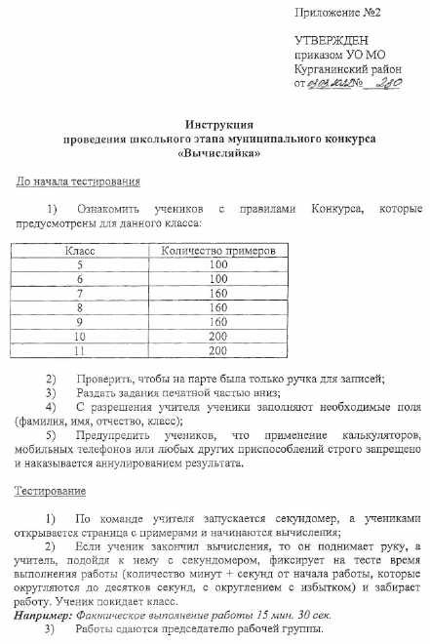
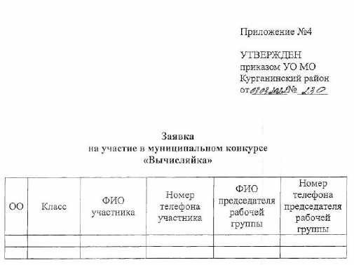
Муниципальный конкурс «Вычисляйка»

Slide 12
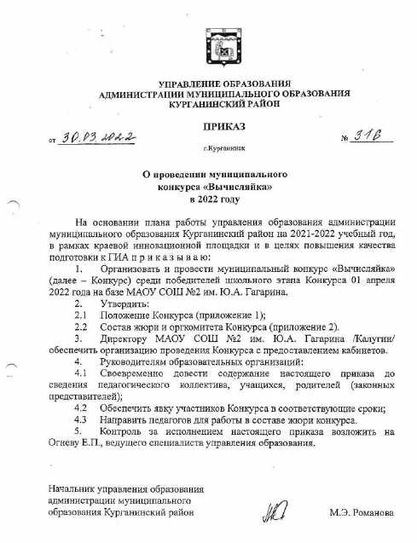
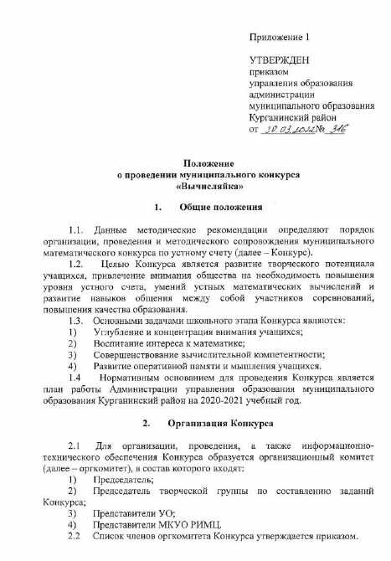
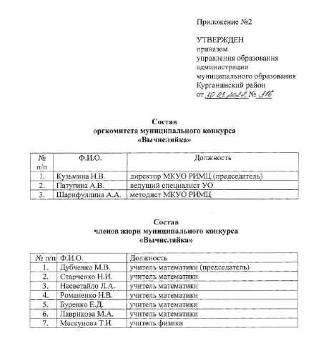
Муниципальный конкурс «Вычисляйка»

Slide 13
Муниципальный конкурс «Вычисляйка»
Количество участников муниципального конкурса
«Вычисляйка»
160
Рост 28%
140
140
120
101
100
80
60
40
20
0
2021
2022

Slide 14
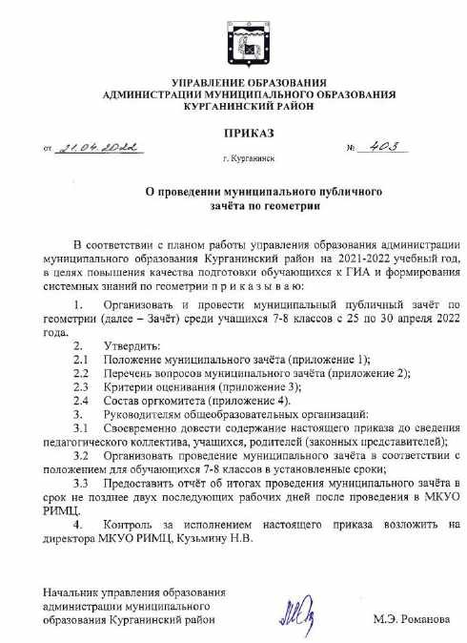
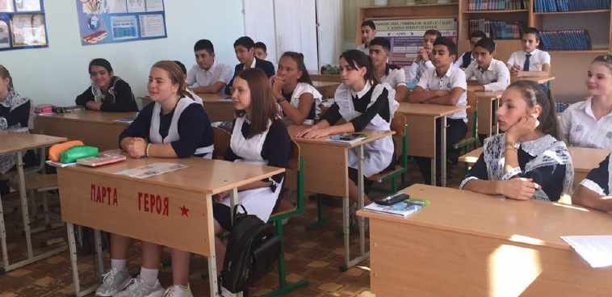
Муниципальный публичный зачет по геометрии
Учащиеся 7-ого класса СОШ № 18 во время оглашения результатов публичного зачета по геометрии

Slide 15
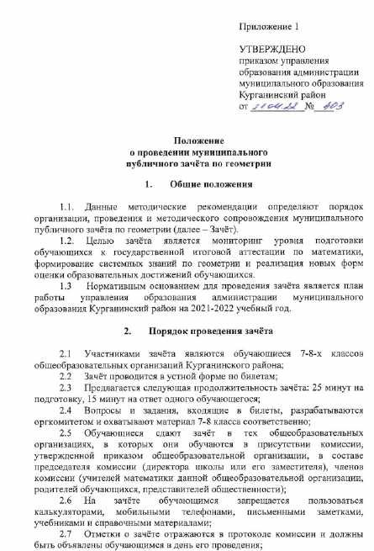
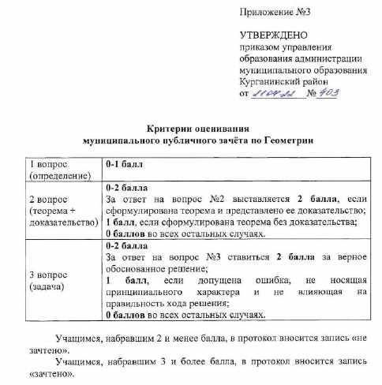
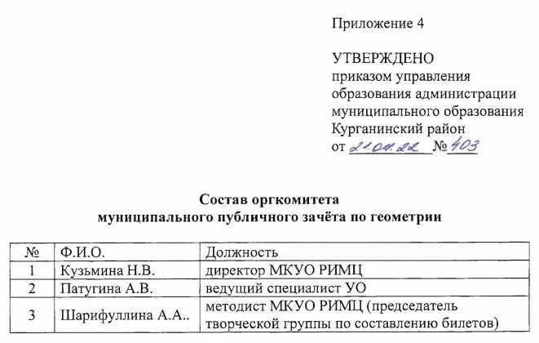
Муниципальный публичный зачет по геометрии

Slide 16
Итоги публичного зачета по геометрии
Освоение программы предмета - 93 %
2500
2039
2000
1500
1000
500
454
0
2021 год 2022 год
количество участников зачета

Slide 17
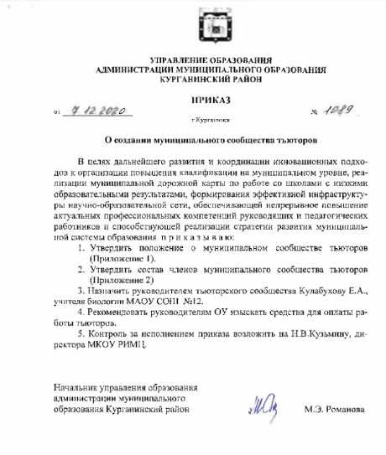
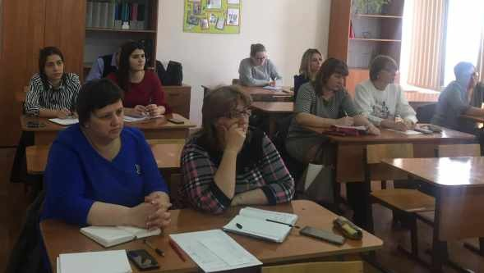
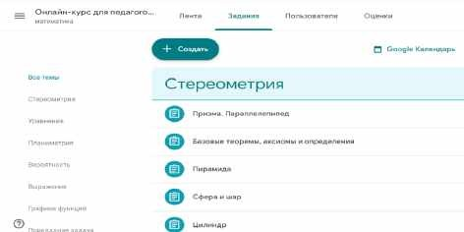

Мониторинг профессиональных компетенций
Важность
темы составлены на основе мониторинга компетенций
Тьютор
педагог хорошо знающий данную тему
Онлайн-встречи
в удобное время, в удобном месте

Slide 18
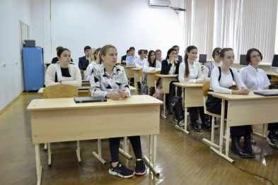
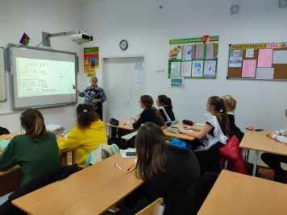
Организационные вопросы
работа с администрацией;
привлечение тьюторов, педагогов;
организация подвоза детей;
информационно- разъяснительная работа

Slide 19
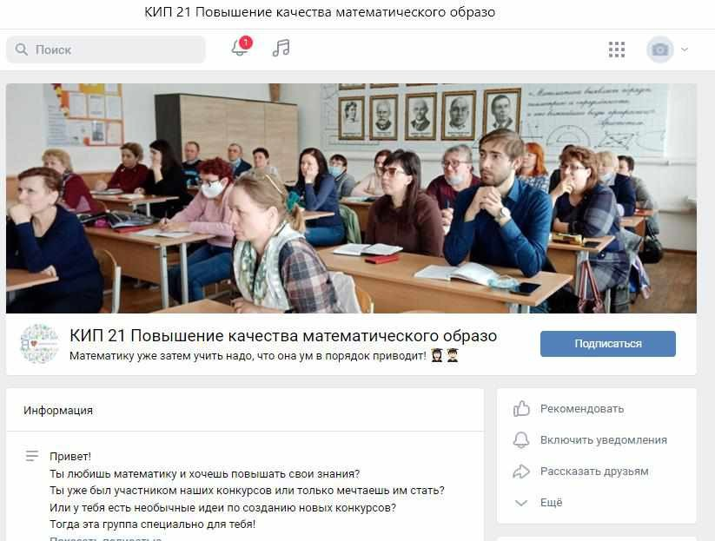
Страница проекта в ВКонтакте
https://vk.com/kip2021

Slide 20
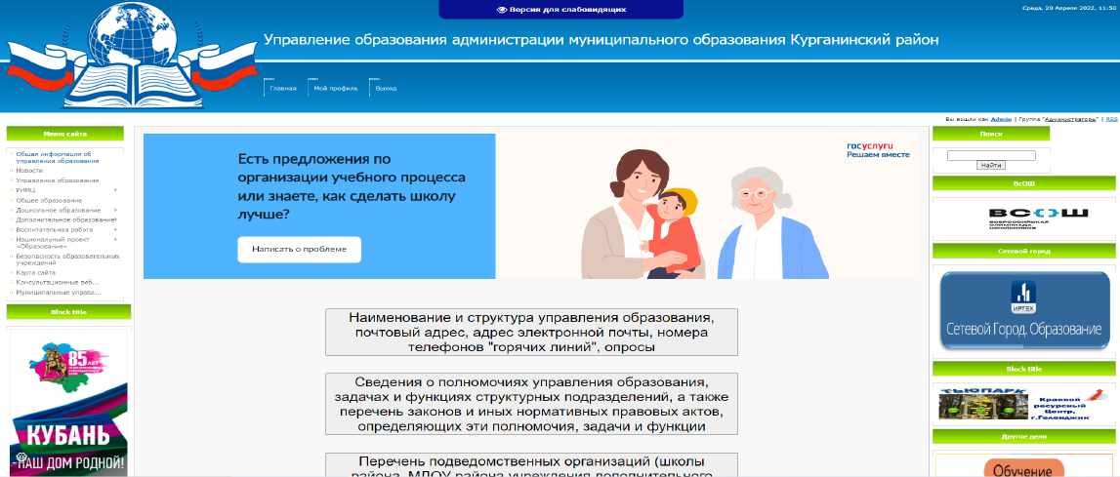
Сайт управления образования Курганинский район
https://kurganinskyuo.my1.ru/index/shnor/0-102

Slide 21
2 3
В ходе реализации проекта ожидаем получить следующие результаты:
1
Повысить
мотивацию учащихся и педагогов
Развивать творческий потенциал педагогов математики и их
учеников
Развивать
самостоятельность в
осуществлении учебной деятельности
4
5
Повысить качество подготовки к ГИА
Организовать активное сетевое взаимодействие с ОО

Slide 22
Результаты
Средний балл ЕГЭ
70
63.3
60
50.9
52.9
Успеваемость ОГЭ по математике
50
90
40
85.4
85
30
80
20
75.8
75
10
70
0
2021 год
2022 год
2020 год
2021 год
2022 год

Slide 23
Математическая школа
Протокол проверки результатов Единого государственного экзамена
Предмет: 02 - математика, 02.06.22г., Краснодарский край
029 | 002902 | Болдаев | Михаил | Андреевич | 0319 | 036656 | +++++++++++ | 2(2)0(3)2(2)0(2)3(3)0(4)1(4) | 19 | 80,00
029 | 002902 | Климова | Анна | Дмитриевна | 0317 | 934179 | +++++++++++ | 2(2)0(3)2(2)2(2)1(3)0(4)1(4) | 19 | 80,00
029 | 002902 | Лысаков | Евгений | Александрович | 0319 | 036879 | +++++++++-+ | 2(2)0(3)2(2)2(2)3(3)0(4)0(4) | 19 | 80,00
029 | 002902 | Радченко | Роман | Евгеньевич | 0317 | 888031 | +++-+++++++ | 2(2)0(3)2(2)2(2)1(3)1(4)1(4) | 19 | 80,00
029 | 002902 | Сомова | Екатерина | Анатольевна | 0319 | 124785 | ++++++++++- | 2(2)1(3)1(2)2(2)3(3)0(4)0(4) | 19 | 80,00
029 | 002905 | Акопян | Анжелика | Арменовна | 0319 | 064449 | +++++++++++ | 2(2)0(3)2(2)2(2)2(3)0(4)0(4) | 19 | 80,00
029 | 002912 | Тимошенко | Елизавета | Евгеньевна | 0319 | 124452 | +++++++++++ | 2(2)1(3)2(2)2(2)0(3)0(4)1(4) | 19 | 80,00
029 | 002902 | Карташев | Алексей | Дмитриевич | 0319 | 182855 | +++++++++++ | 2(2)1(3)2(2)0(2)1(3)3(4)1(4) | 21 | 84,00
029 | 002902 | Копытова | Мария | Сергеевна | 0317 | 934608 | +++++++++++ | 2(2)0(3)2(2)2(2)3(3)0(4)2(4) | 22 | 86,00
029 | 002901 | Сикомас | Степан | Сергеевич | 0319 | 064716 | +++++++++++ | 2(2)3(3)2(2)2(2)0(3)4(4)0(4) | 24 | 90,00
029 | 002902 | Асанов | Богдан | Русланович | 0318 | 982500 | +-+++++++++ | 2(2)2(3)1(2)2(2)3(3)4(4)0(4) | 24 | 90,00
029 | 002912 | Пашков | Дмитрий | Сергеевич | 0319 | 036524 | +++++++++++ | 2(2)1(3)2(2)2(2)1(3)4(4)1(4) | 24 | 90,00

Slide 24

Аттестовано 64,3 % учителей математики
Аттестовано учителей математики
64.3
65
64
63
62
61
60
59
58
57
59.7
2021 год
2022 год
- аттестован
- не аттестован

Slide 25
Контакты
Управление образования администрации
муниципального образования Курганинский район
Романова Марина Эльдаровна, начальник управления образования Адрес электронной почты - uo@kurgan.kubannet.ru
Телефон – 8 (861 47) 2-13-59
Муниципальное казенное учреждение образования
«Районный информационно - методический центр» Кузьмина Наталия Владимировна, директор,
Адрес электронной почты - kurganinsk-rimc@mail.ru
Телефон – 8 (918) 216-00-80

